Slide 1
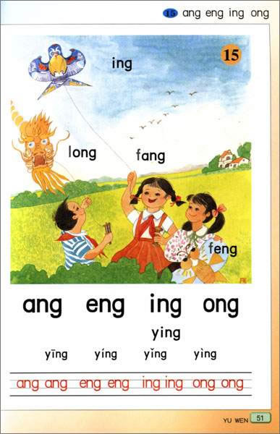

Slide 2
ɑ
ɑng
e
eng
ng
i
ing
ong
o

Slide 3


Slide 4
y
ing
yīng yíng yǐng yìng

Slide 5
lǎo yīng

